Slide 1






Hương Thảo – Zalo 0972115126c

Slide 2


Slide 3


Hoạt động 1: Khám phá các biểu hiện của việc sử dụng tiền hợp lí

Slide 4
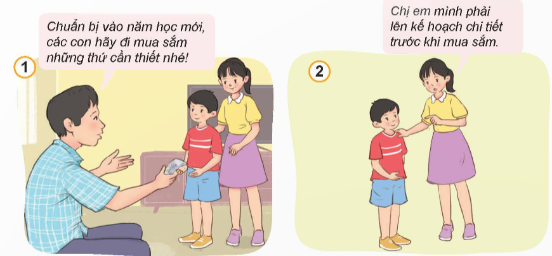
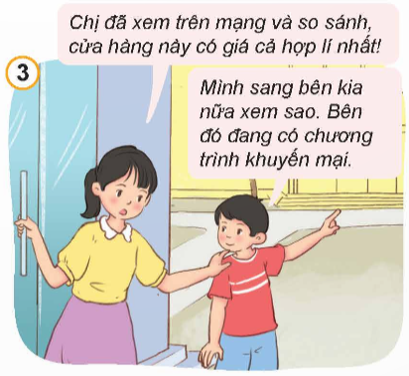
Quan sát tranh/57 và thực hiện yêu cầu:
1. Nêu biểu hiện sử dụng tiền hợp lí của hai chị em trong các bức tranh.
2. Kể thêm các biểu hiện khác của việc sử dụng tiền hợp lí.

Slide 5

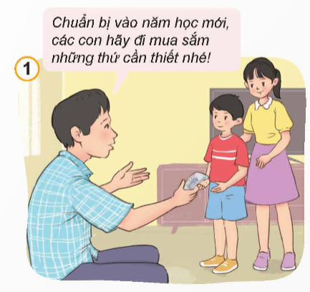
1. Nêu biểu hiện sử dụng tiền hợp lí của hai chị em trong các bức tranh.
Lên kế hoạch trước khi mua sắm.

Slide 6
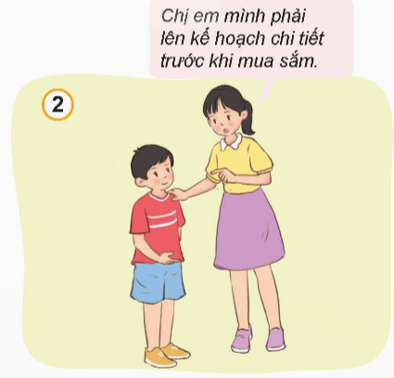
1. Nêu biểu hiện sử dụng tiền hợp lí của hai chị em trong các bức tranh.
So sánh giá cả hàng hoá cùng loại.

Slide 7
Kết luận:
- Việc sử dụng tiền hợp lí giúp chúng ta tạo được nguồn thu nhập, có tiền tiết kiệm, chủ động trong chi tiêu, đáp ứng nhu cầu của bản thân, phòng ngừa rủi ro, giúp đỡ bố mẹ và những người gặp khó khăn trong cuộc sống.

Slide 8


